Slide 1
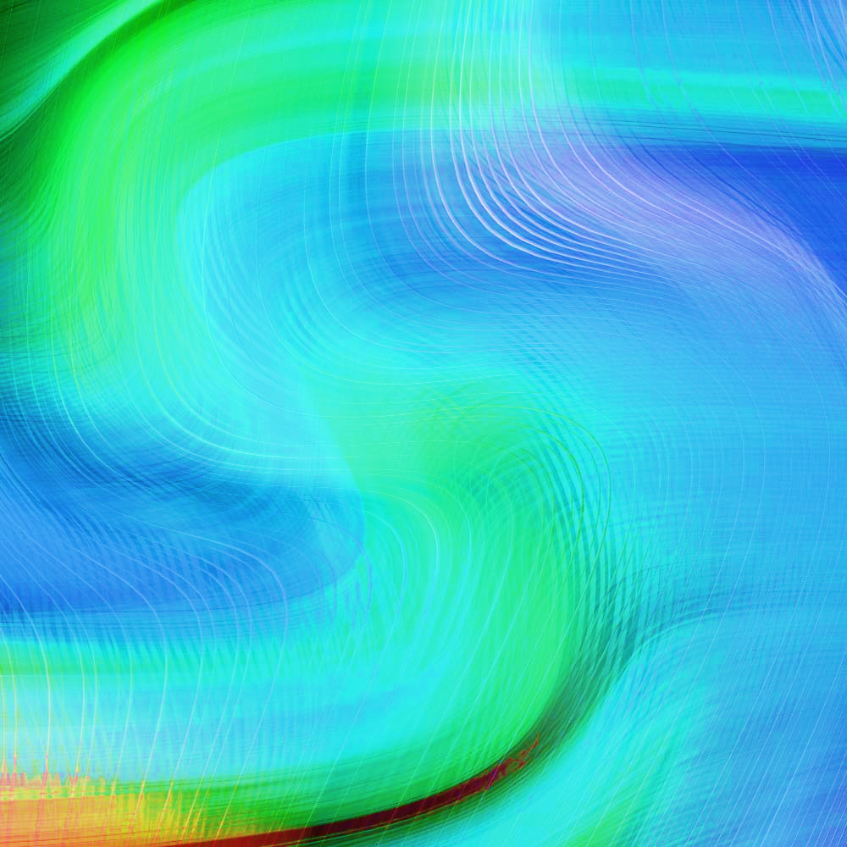
高等数学
第八版
同济大学数学科学学院 编

Slide 2
第十章 重积分
一元函数
多元函数
本章聚焦
二重积分
三重积分
积分学
积分学

Slide 3
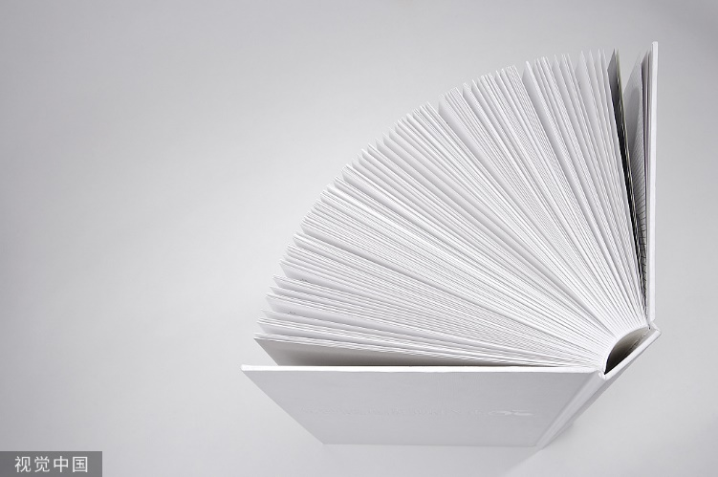
第一节 二重积分的概念与性质
第十章
第二节 二重积分的计算法
目 录
第三节 三重积分
CONTENTS
第四节 重积分的应用
第五节 含参变量的积分

Slide 4
第一节 二重积分的概念与性质
一、问题的提出
二、二重积分的概念
三、二重积分的性质

Slide 5
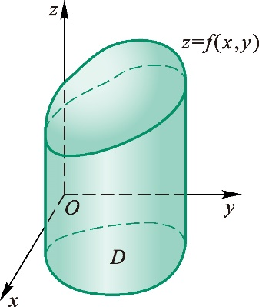


一、问题的提出
1. 曲顶柱体的体积
特点：平顶柱体.
$$体积V=底面积S×高h$$
特点：曲顶柱体
$$体积V=？$$

Slide 6
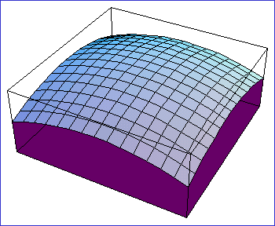
解法: 类似定积分解决问题的思想:
“大化小，常代变，近似和，求极限”
如下动画演示．

Slide 8
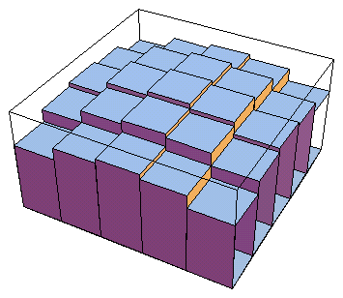

Slide 9
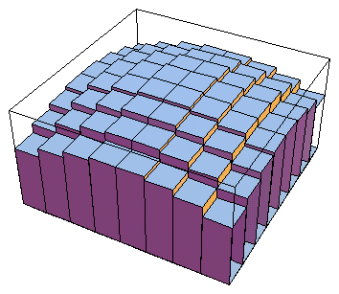

Slide 10
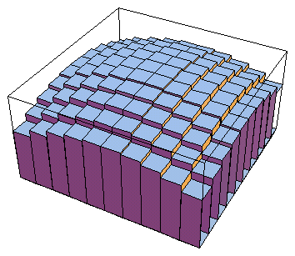

Slide 11
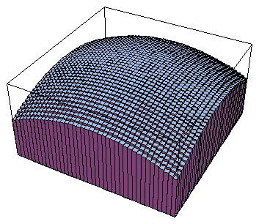

Slide 12
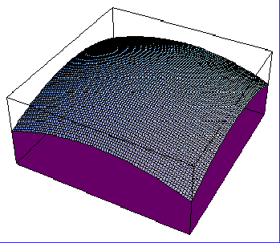

Slide 13
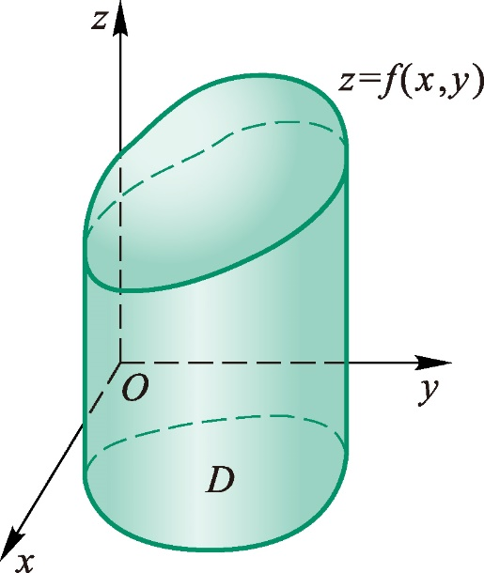

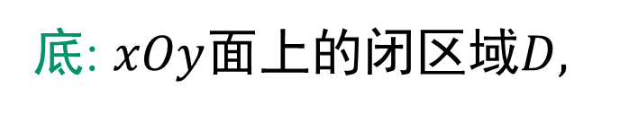
给定曲顶柱体
底: $xOy$面上的闭区域$D$,
顶: 连续曲面
$$z=f(x,y)\text{≥}0,$$
侧面: 以$D$的边界为准线，母线平行于$z$轴的柱面.
求其体积.

Slide 14
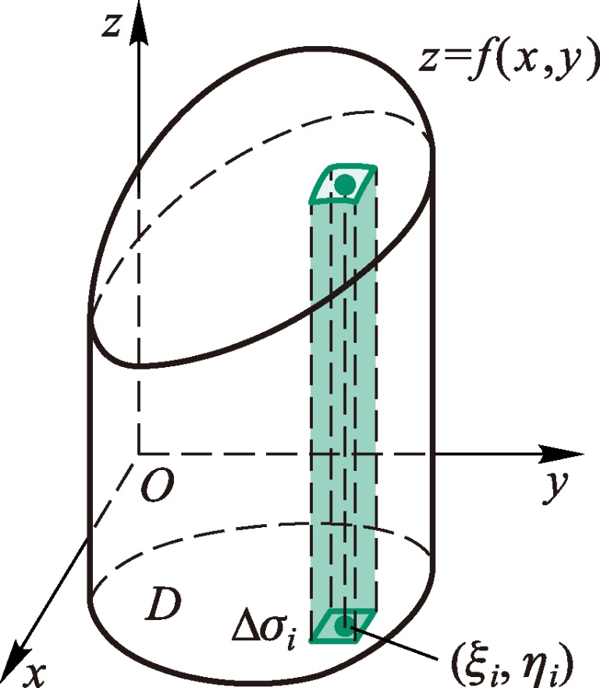

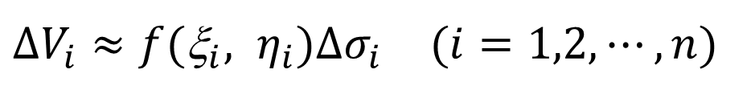
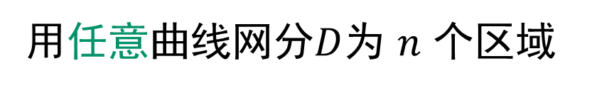


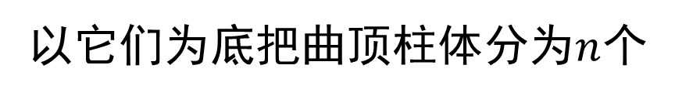
步骤如下：
（1）“大化小”
用任意曲线网分$D$为 $n$ 个区域
$$Δσ_{1},Δσ_{2}, ⋯, Δσ_{n}$$
以它们为底把曲顶柱体分为$n$个
小曲顶柱体
（2）“常代变”
在每个
$$Δ​σ_{i}$$
中任取一点
$$({\text{}}_{i}, η_{i}),$$
则
$$ΔV_{i}≈f({\text{ξ}}_{i}, η_{i})Δ​σ_{i} (i=1,2,⋯,n)$$

Slide 15
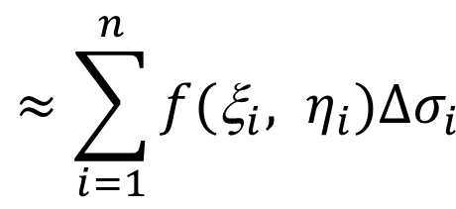
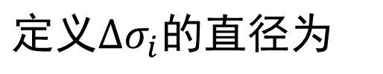
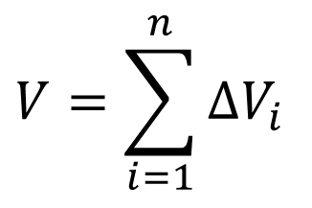
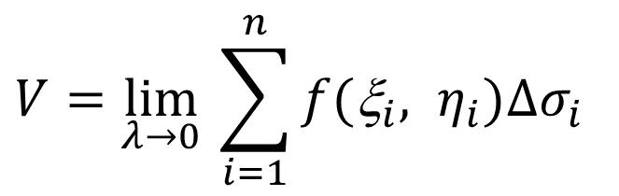
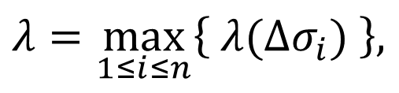
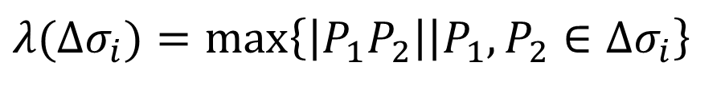
（3）“近似和”
$$V=\sum_{i=1}^{n}{ΔV_{i}}$$
$$≈\sum_{i=1}^{n}{f({\text{ξ}}_{i}, η_{i})Δ​σ_{i}}$$
（4）“取极限”
$$定义Δσ_{i}的直径为$$
$$λ(Δσ_{i})=\max\left\{\left|P_{1}P_{2}\right|\left.​\right|P_{1},P_{2}∈Δσ_{i}\right\}$$
令
$$λ=\max_{1≤i≤n}\left\{ \right.λ(Δσ_{i})\left. \right\},$$
则
$$V=\lim_{λ→0}{​}\sum_{i=1}^{n}{​f({\text{ξ}}_{i}, η_{i})Δ​σ_{i}}$$

Slide 16
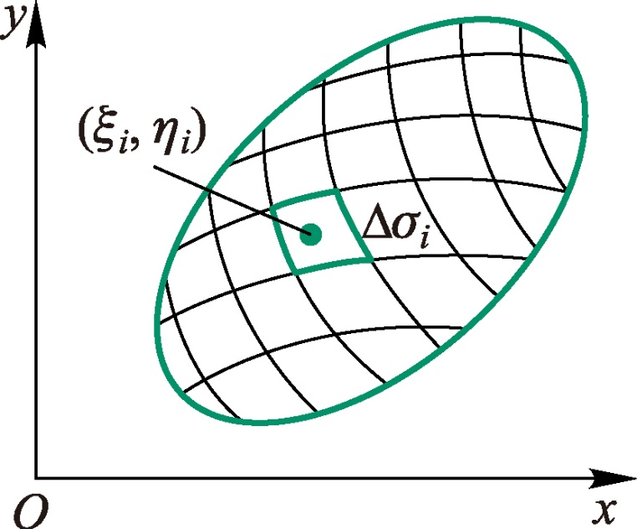

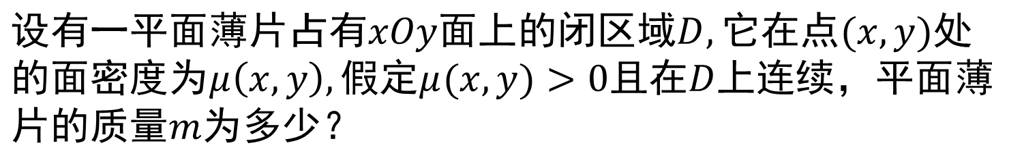
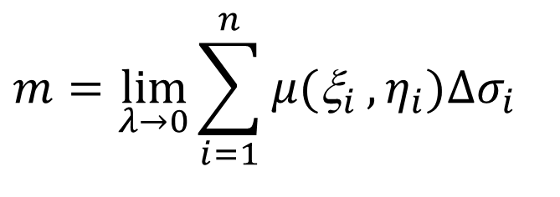

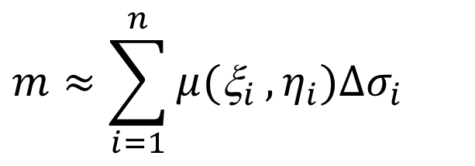
2. 平面薄片的质量
$$设有一平面薄片占有xOy面上的闭区域D,它在点(x,y)处 \\ 的面密度为μ\left(x,y\right),假定μ(x,y)>0且在D上连续，平面薄 \\ 片的质量m为多少？$$
解决步骤：
（1）大化小：
$$Δ​σ_{1}​,Δ​σ_{2}​, ⋯, Δ​σ_{n}$$
（2）常代变：
$$Δm≈μ({\text{ξ}}_{i},η_{i})Δσ_{i}$$
$$m≈\sum_{i=1}^{n}{μ({\text{ξ}}_{i}},η_{i})Δσ_{i}$$
（3）近似和：
$$m=\lim_{λ→0}{\sum_{i=1}^{n}{μ({\text{ξ}}_{i}}},η_{i})Δσ_{i}$$
（4）取极限：

Slide 17



曲顶柱体的体积
平面薄片的质量
$$V=\lim_{λ→0}\sum_{i=1}^{n}{f({\text{ξ}}_{i}})Δσ_{i}$$
$$m=\lim_{λ→0}\sum_{i=1}^{n}{μ(τ_{i}})Δσ_{i}$$
几 何 问 题
物 理 问 题
不同点：背景不同
$$\lim_{λ→0}{​}\sum_{i=1}^{n}{​f({\text{ξ}}_{i},η_{i})Δ​σ_{i}}$$
相同点：方法相同，数学形式相同

Slide 18
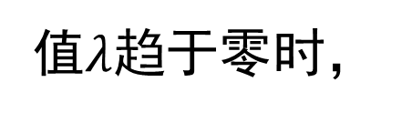
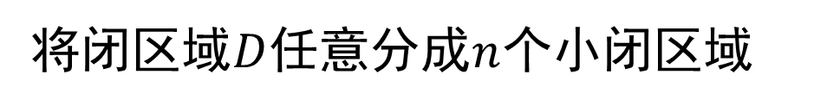
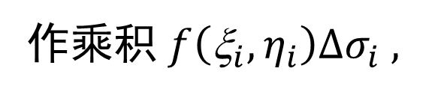
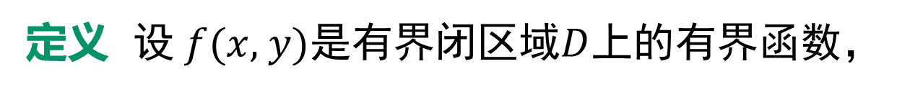
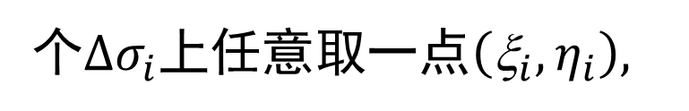
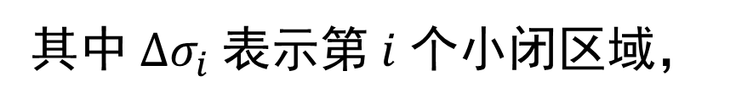


二、二重积分的概念
1. 定义
定义 设$f$($x$,$y$)是有界闭区域$D$上的有界函数，
将闭区域$D$任意分成$n$个小闭区域
$$Δ​σ​_{1}​,Δ​σ​_{2}​,⋯, Δ​σ​_{n},$$
其中${ ∆σ}_{i}$表示第$i$ 个小闭区域，
也表示它的面积.
在每
个${∆σ}_{i}$上任意取一点$\left({\text{}}_{i},η_{i}\right),$
作乘积$f\left({\text{ξ}}_{i},η_{i}\right){∆σ}_{i} ,$
并作
$$\sum_{i=1}^{n}{f({\text{ξ}}_{i},η_{i})}Δ​σ​_{i}.$$
和
如果当各小闭区域的直径中的最大
值$λ$趋于零时，
这和式的极限总存在，
且与闭区域D

Slide 19
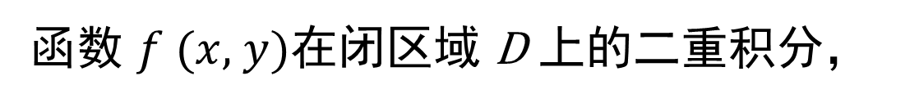
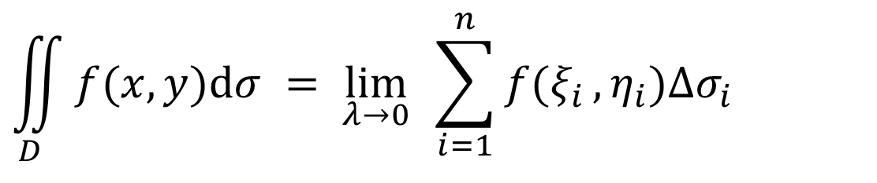

的分法及点$\left({\text{}}_{i},η_{i}\right)$的取法无关，则称此极限为
函数 $f$ ($x$, $y$)在闭区域 D 上的二重积分，
记作
$$\iint_{D}{f(x,y)dσ},$$
$$\iint_{D}{f(x,y)dσ} = \lim_{λ→0}{ }\sum_{i=1}^{n}{f(ξ_{i}},η_{i})Δσ_{i}$$
即
被积表达式
面积元素
积分区域
被积函数
积分变量
积分和

Slide 20
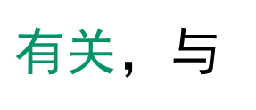

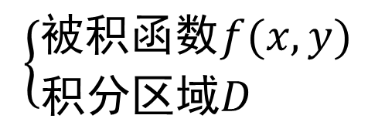
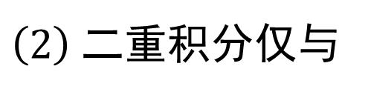
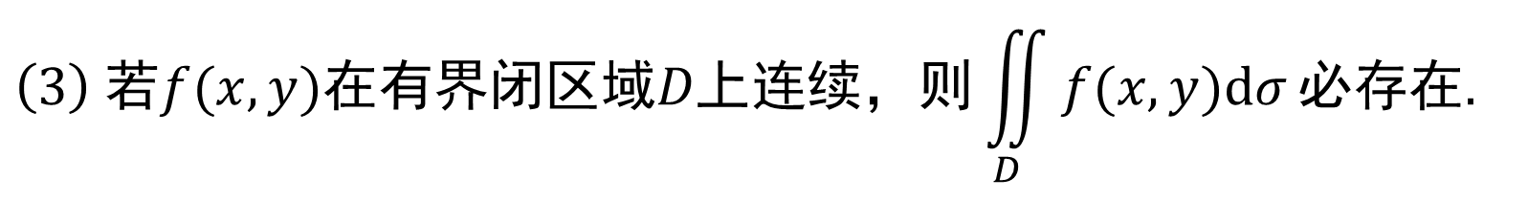

注
$$\left(1\right) 二重\text{积分}仍然\text{是一个数}！$$
$$\left\{ \begin{aligned}区域分法 \\ 点\left({\text{ξ}}_{i},η_{i}\right)的取法无关； \\ 积分变量符号 \end{aligned} \right.$$
$$\left\{\begin{aligned}被积函数f(x,y) \\ 积分区域D \end{aligned} \right.$$
$\left(2\right) 二重\text{积分}$仅与
$有关$，与
$$\left(3\right) 若f(x,y)在有界闭区域D上连续，则\iint_{D}{f(x,y)dσ}必存在.$$
$$后续讨论总假定f(x,y)在D上连续，即有f(x,y)在D上可积.$$

Slide 21

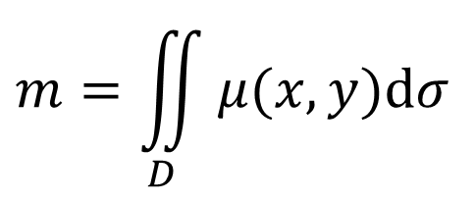

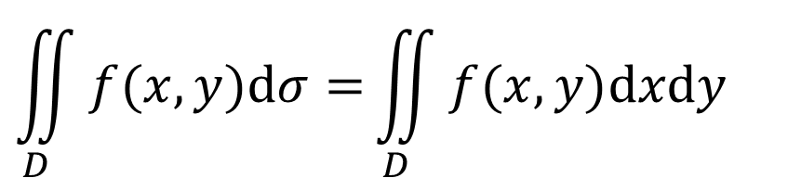
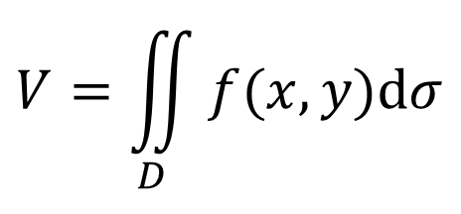


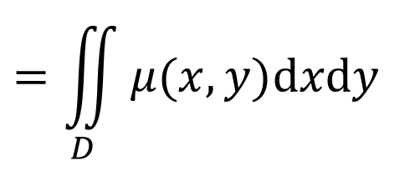
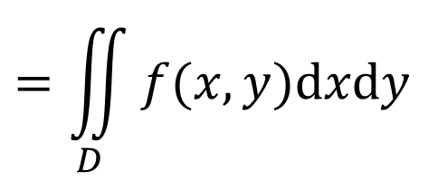

$\left(4\right)$在直角坐标系下用平行于坐标轴的直线网来划分区域$D,$
则面积元素为
$$dσ=dxdy$$
故二重积分可写为
$$\iint_{D}{f(x,y)dσ=}\iint_{D}{f(x,y)dxdy}$$
$$y$$
引例1中曲顶柱体体积:
$$D$$
$$V=\iint_{D}{f(x,y)dσ}$$
$$=\iint_{D}{f(x,y)dxdy}$$
$$O$$
$$x$$
引例2中平面薄板的质量:
$$m=\iint_{D}{μ(x,y)dσ}$$
$$=\iint_{D}{μ(x,y)dxdy}$$

Slide 22



2. 二重积分的几何意义
$$\left\{\begin{aligned}&f(x,y)>0 \\ &f(x,y)<0 \\ &一般情况\end{aligned}\right.$$
曲顶柱体的体积；
$$\iint_{D}{f(x,y)dσ{​}}$$
曲顶柱体的体积的负值；
各部分曲顶柱体体积的代数和.
$$\iint_{D}{\left|f(x,y)\right|dσ}$$
各部分曲顶柱体体积之和.

Slide 23




三、二重积分的性质
性质1 （线性）
$$设α与β为常数，则$$
$$\iint_{D}{[αf(x,y)+β\text{g} (x,y)]} dxdy=α\iint_{D}{f(x,y)}dxdy+β\iint_{D}{\text{g} (x,y)}dxdy.$$
性质2 （区域可加性）
$设D=D_{1}$∪$D_{2}, D_{1},D_{2}无公共内点，则$
$$\iint_{D}{f(x,y)}dxdy=\iint_{D_{1}}{f(x,y)}dxdy+\iint_{D_{2}}{f(x,y)}dxdy.$$
性质1和2均可推广到有限多情形.

Slide 24




性质3
$$设σ为区域D的面积，则$$
$$σ=\iint_{D}{1}dxdy=\iint_{D}{dxdy}.$$
性质4
$$如果在D上，f\left(x,y\right)\text{≤}\text{g} \left(x,y\right), 则$$
$$\iint_{D}{f(x,y)}dxdy\text{≤}\iint_{D}{\text{g} (x,y)}dxdy.$$
$$\left|\iint_{D}{f(x,y)}dxdy\right|\text{≤}\iint_{D}{\left|f(x,y)\right|}dxdy.$$
特殊地

Slide 25




性质5
$$设M和m分别是f(x,y)在闭区域D上的最大值和最小值，$$
$$σ是D的面积，则$$
$$mσ\text{≤}\iint_{D}{f(x,y)}dxdy\text{≤}Mσ.$$
（二重积分估值不等式）
性质6
$$设函数f(x,y)在闭区域D上连续，σ是D的面积，$$
$$则在D上至少存在一点\left(\text{ξ} ,η\right),使得$$
$$\iint_{D}{f(x,y)}dσ=f(\text{ξ} ,η)⋅σ.$$
（二重积分中值定理）

Slide 26




证 由性质5 可知，
$$m\text{≤}\frac{1}{σ}\iint_{D}{f(x,y)}dσ\text{≤}M,$$
$$(\text{} ,η)∈D$$
由连续函数介值定理，至少有一点
使
$$f(\text{ξ} ,η​)=\frac{1}{σ}\iint_{D}{f(x,y)}dσ,$$
因此
$$\iint_{D}{f(x,y)}dσ=f(\text{ξ} ,η​)​σ.$$
证毕

Slide 27











二重积分中值公式的几何解释：
$$z$$
$$对于一个以D为底以f(x,y)为顶的 \\ 曲顶柱体,$$
$$必可找到一个与它同底，$$
$$以f(\text{ξ} ,η)为顶的平顶柱体，$$
$$使得两者的体积相等.$$
$$x$$
$$z$$
$$\iint_{D}{f(x,y)}dσ=f(\text{ξ} ,η​)​σ.$$
$$x$$
曲顶柱体的体积
平顶柱体的体积

Slide 28








$$I=\iint_{D}{e^{(x^{2}+y^{2})}}dσ$$
$$,$$
$$\text{例}\text{1} \text{不作计算}，\text{估计} \text{的值，其中}D\text{是}$$
$$\text{椭圆闭区域}\text{：}\frac{x^{2}}{a^{2}}+\frac{y^{2}}{b^{2}}=1（\text{0<}b\text{<}a\text{）}$$
解
区域$D$的面积$σ=abπ,$
在$D$上 $∵0\text{≤}x^{2}+y^{2}\text{≤}a^{2},$
$$∴1=e^{0}\text{≤}e^{x^{2}+y^{2}}\text{≤}e^{a^{2}},$$
$$σ\text{≤}\iint_{D}{e^{(x^{2}+y^{2})}}dσ\text{≤}σ⋅e^{a^{2}},$$
由性质6知
$$abπ\text{≤}\iint_{D}{e^{(x^{2}+y^{2})}}dσ\text{≤}abπe^{a^{2}}.$$

Slide 29



















例2 比较下列积分的大小:
$$,$$
$$y$$
$$\iint_{D}{ \left(x+y\right)2}dσ，\iint_{D}{ \left(x+y\right)3}dσ$$
$$D$$
其中
$$D:(x−2)^{2}+(y−1)^{2}\text{≤}2$$
$$O$$
$$1$$
$$2$$
$$3$$
$$x$$
解 积分域 $D$ 的边界为圆周
$$x+y=1$$
$$(x−2)^{2}+(y−1)^{2}=2$$
它与$x$轴交于点$\left(1,0\right),$
$$与直线 x+y=1 相切.$$
而区域 $D$ 位
于直线的上方，故在 $D$ 上
$$x+y\text{≥}1,$$
从而
$$(x+y)^{2}\text{≤}(x+y)^{3}$$
$$∴ \iint_{D}{ \left(x+y\right)2}dσ\text{≤}\iint_{D}{ \left(x+y\right)3}dσ.$$

